Slide 1
Сюжетно-ролевая игра детей раннего возраста как средство установления эмоционального контакта с воспитателем.
МКДОУ «Детский сад комбинированного вида 7 «Радуга»
Барабинского района Новосибирской области
Моисеенко М.В.,
воспитатель

Slide 2
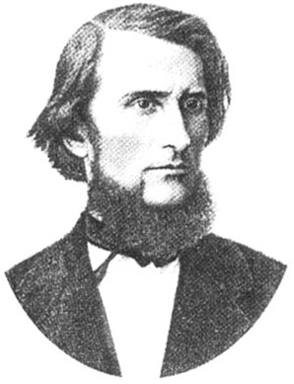
«Игра - это «жизненная лаборатория»
для ребёнка».
К. Д. Ушинский

Slide 3
Цель сюжетно-ролевой игры - не менять ребенка и не переделывать его, не учить его каким-то специальным поведенческим навыкам, а дать возможность “прожить” в игре волнующие его ситуации при полном внимании и сопереживании взрослого.

Slide 4
Основная задача - это формирование эмоционального контакта, доверия детей к воспитателю, умения видеть в воспитателе доброго, всегда готового прийти на помощь человека (как мама, интересного партнера в игре).

Slide 5
Взаимодействие взрослых с детьми раннего возраста имеет свою специфику:
маленький ребенок способен воспринимать обращения взрослых преимущественно тогда, когда они адресованы к нему лично;
опора на практические действия ребенка в конкретной ситуации;
воспитатель должен уметь на время стать ребёнком, умеющим играть увлечённо, интересно;
взрослому необходимо обладать доброжелательностью, уметь осуществлять эмоциональную поддержку, создавать радостную обстановку, поощрять любые выдумки и фантазии ребенка.

Slide 6
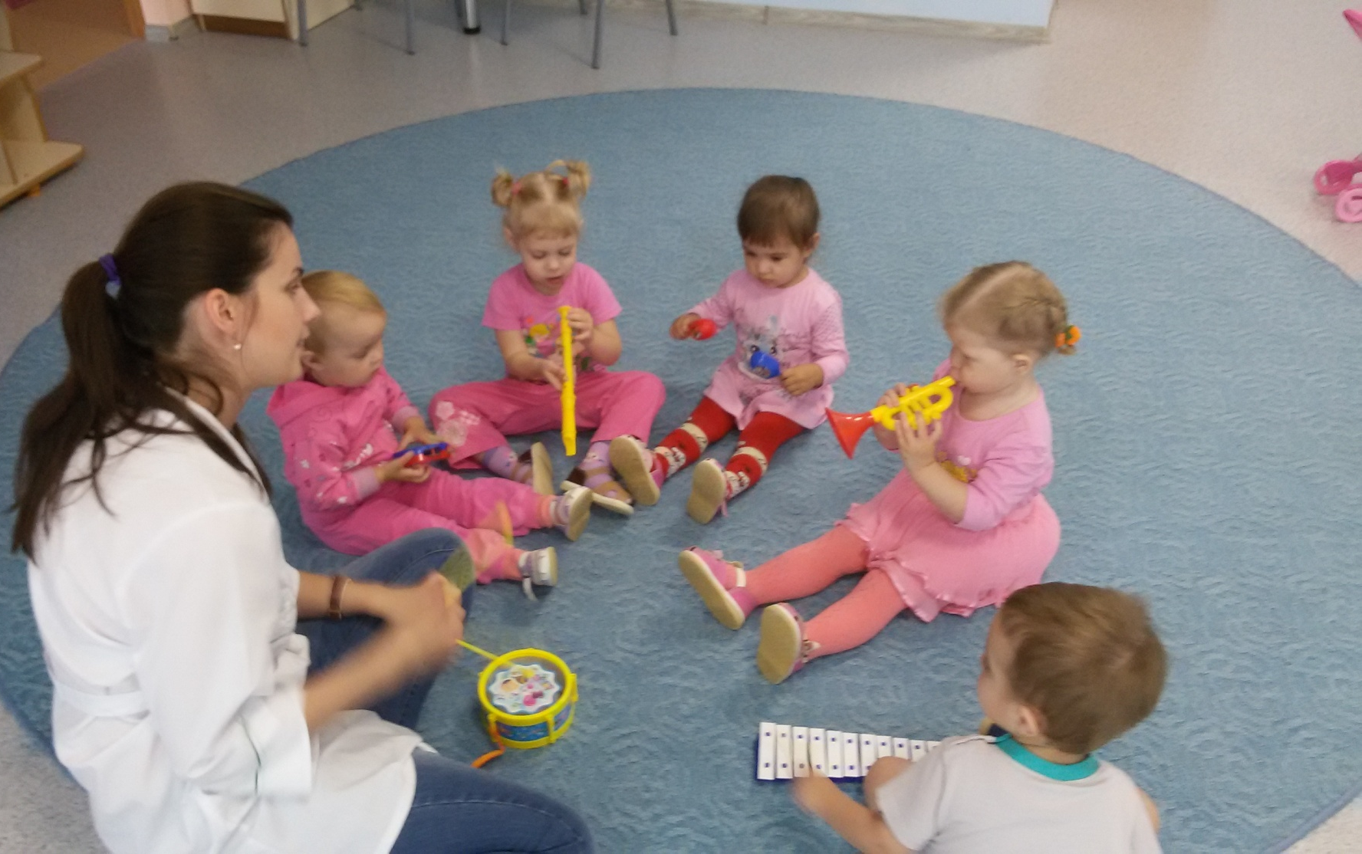
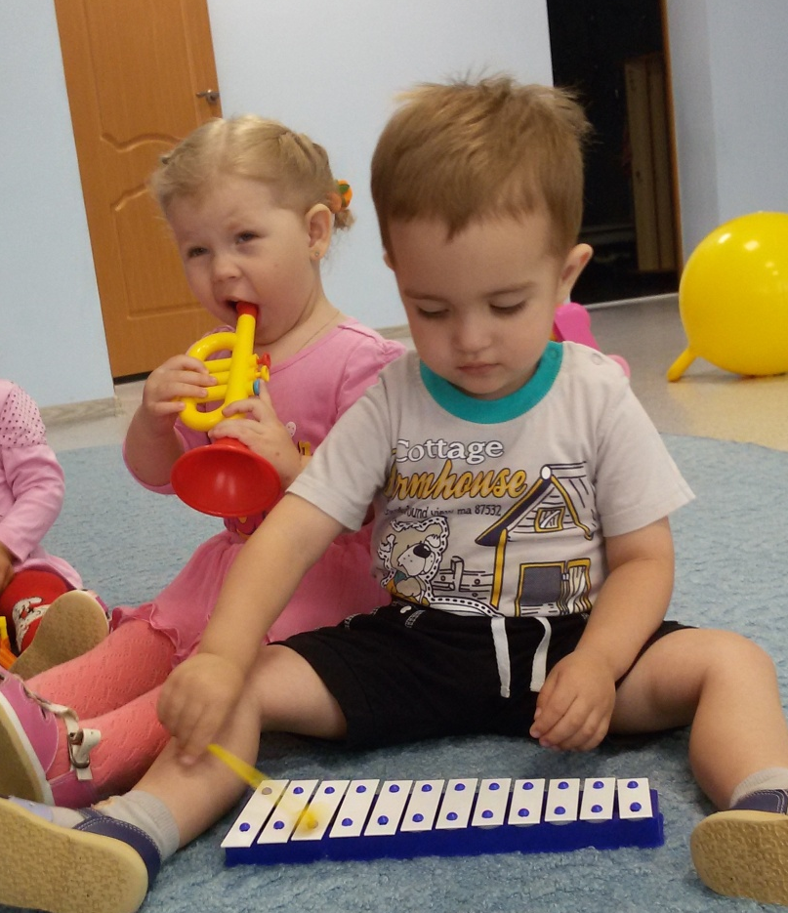

Slide 7
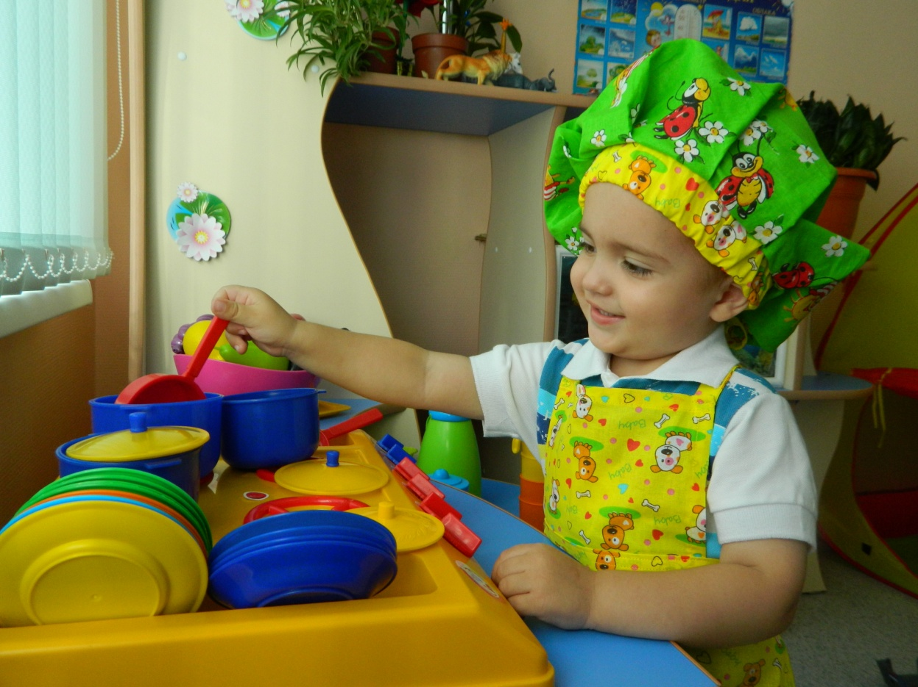
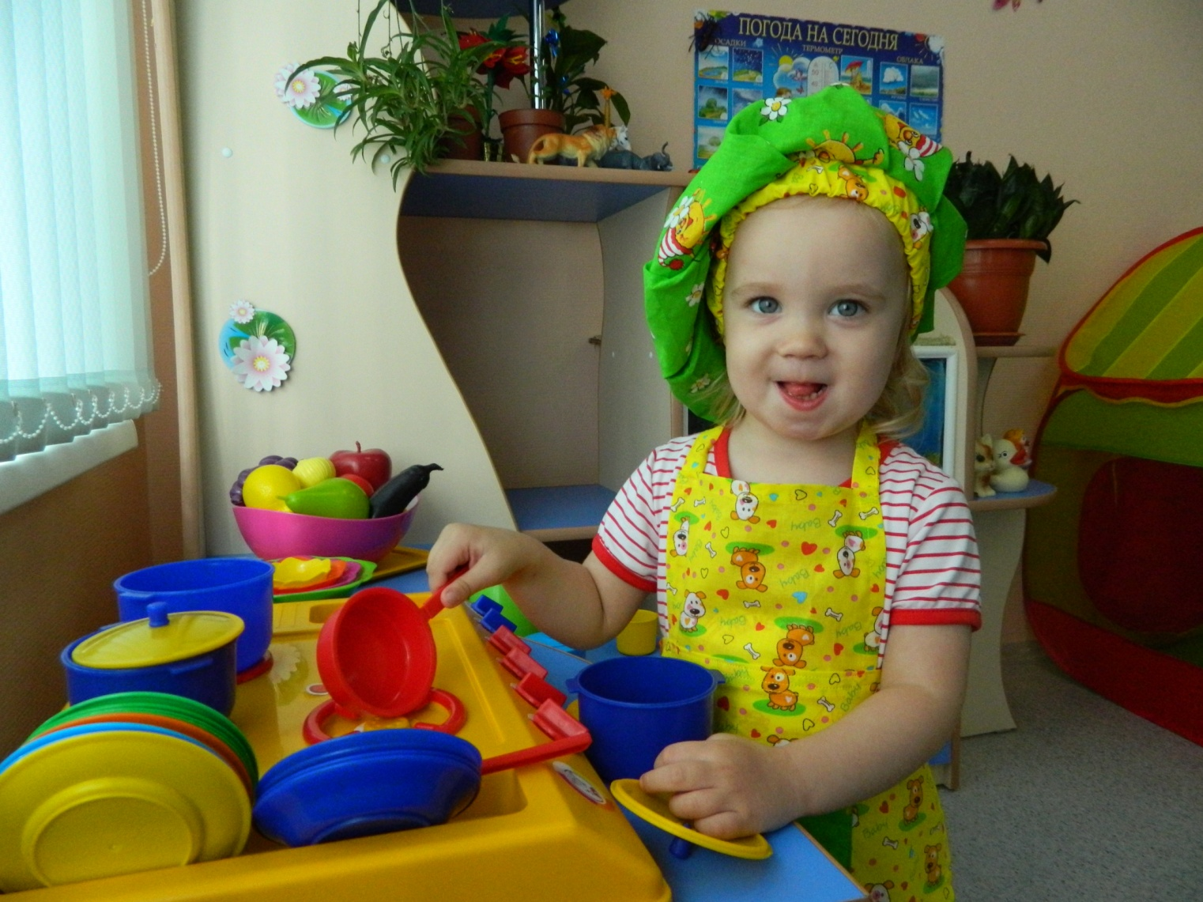

Slide 8
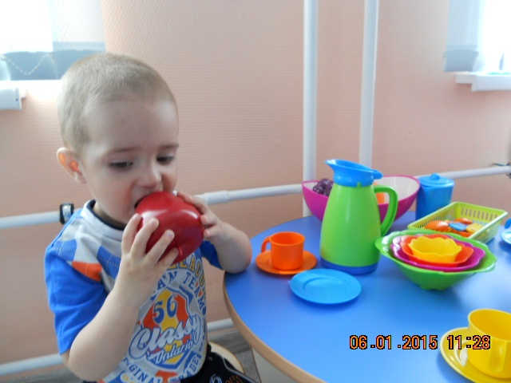
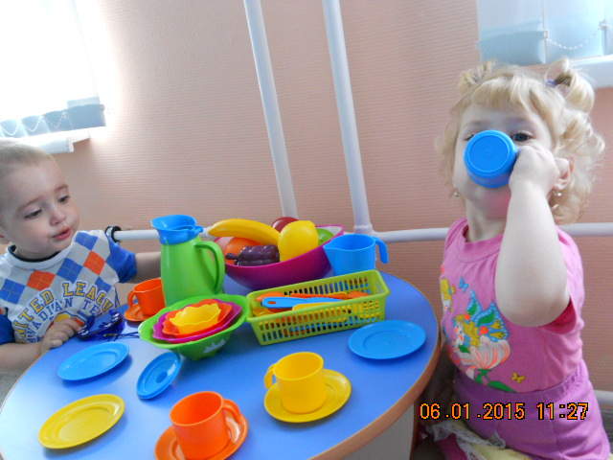

Slide 9
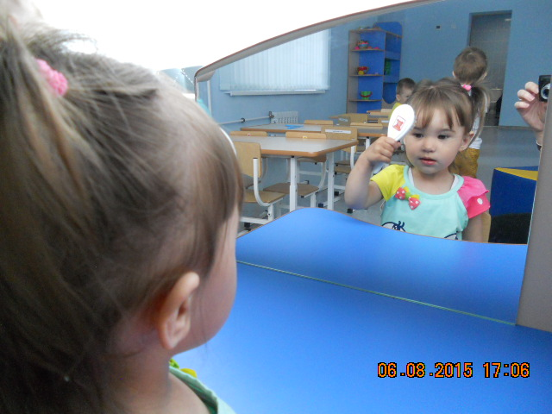
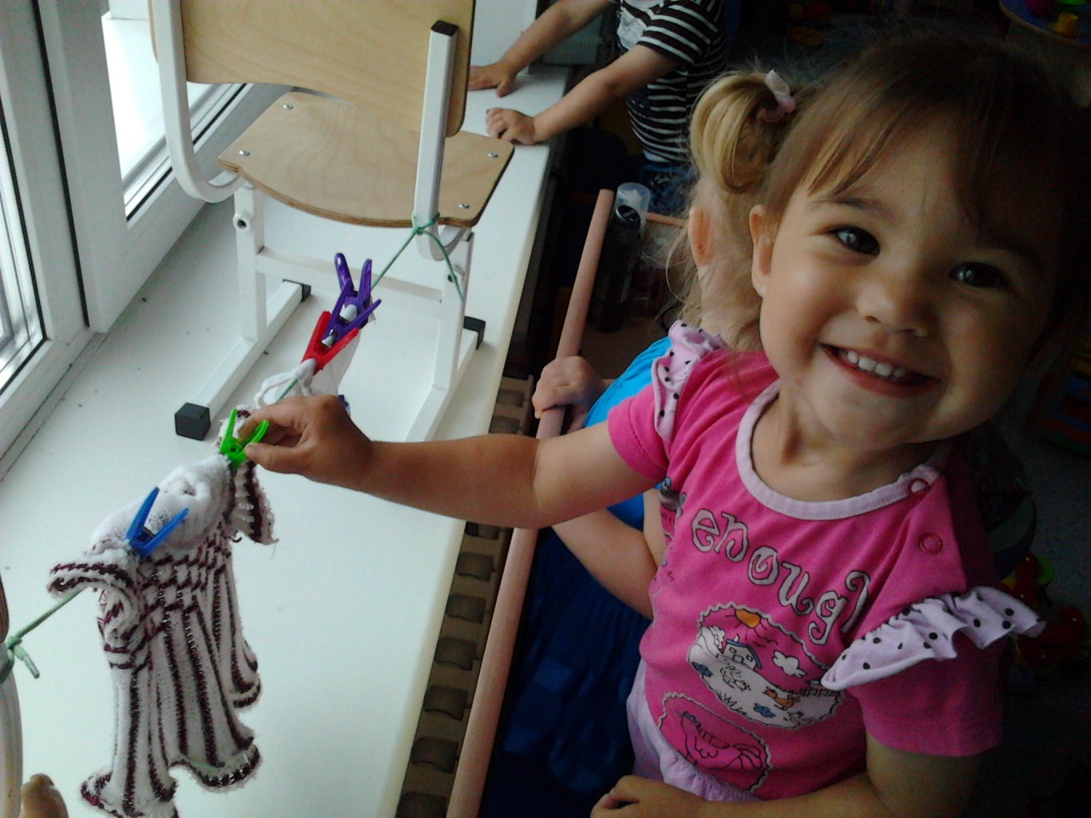

Slide 10
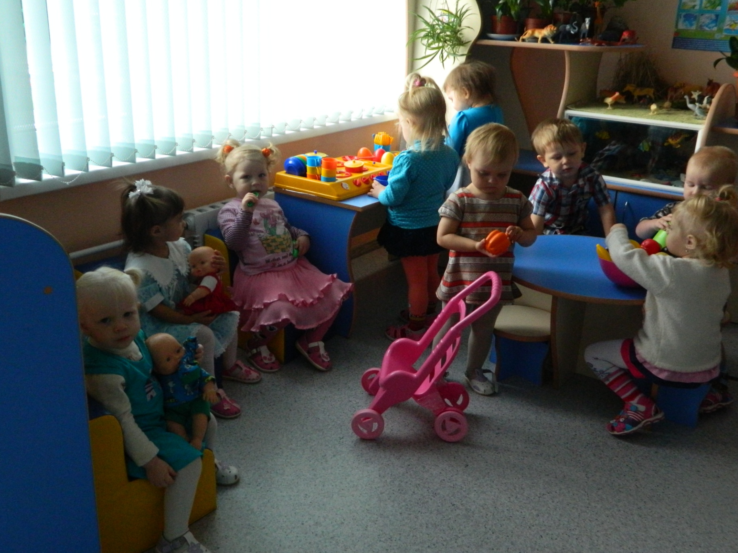

Slide 11
Выводы:
Ребёнок откроется и примет взрослого, если взрослый будет искренен и уважителен действиям в игре.
Нужно учитывать интересы детей.
Последнее слово в игре пусть останется за малышом.

